Slide 1
Тема № 1 «Финансовый рынок и его участники»
1. Структура современного финансового рынка.
2. Эволюция финансового рынка и его функций.
3. Участники финансового рынка. Виды финансовых посредников.
4. Регулирование финансового рынка и деятельности его участников.

Slide 2
1. Структура современного финансового рынка.

Slide 3
Финансовый рынок - это рынок, на котором осуществляется перераспределение свободных денежных капиталов и сбережений между различными субъектами экономики путем совершения сделок с финансовыми активами. В качестве финансовых активов выступают национальная и иностранная валюты в наличной форме и в виде остатков на банковских счетах, а также золото, ценные бумаги и производные финансовые инструменты.
Сегментация финансового рынка может быть проведена по ряду признаков. Базовая сегментация основана на таком признаке, как цели перераспределения, и предполагает выделение в составе финансового рынка денежного рынка, рынка капиталов и рынка производных финансовых инструментов (рисунок 1).

Slide 4
Финансовый рынок
Денежный рынок
Рынок капиталов
Рынок производных финансовых инструментов
Рынок межбанковских кредитов
Фондовый рынок (рынок долевого финансирования)
Рынок краткосрочных банковских кредитов
Рынок ссудных капиталов (рынок долгового финансирования)
Рынок акций
Рынок краткосрочных ценных бумаг
Рынок облигаций
Рынок долгосрочных банковских кредитов

Slide 5
это рынок относительно краткосрочных опера­ций (не более одного года), на котором происходит перераспределение ликвидности, т. е. свободной денежной наличности. На нем совершают­ся сделки с активами в ликвидной форме, которые могут быть исполь­зованы в качестве средства платежа для погашения разнообразных обя­зательств. Самым ликвидным активом, как известно, являются деньги в форме банкнот и остатков на текущих (расчетных) и корреспондент­ских счетах коммерческих банков. Высокой ликвидностью обладают го­сударственные краткосрочные ценные бумаги, которые также могут ис­пользоваться для погашения обязательств их владельцев.
Денежный рынок

Slide 6
Наиболее четко очерченным сегментом денежного рынка является межбанковский рынок (рынок межбанковских кредитов), который представляет собой совокупность отношений между банками по поводу взаимных краткосрочных ссуд. На нем происходит перераспределение коротких и сверхкоротких банковских ресурсов. В странах с развитой рыночной экономикой операции по покупке и продаже ресурсов на межбанковском рынке высоко стандартизированы и совершаются в режиме онлайн. Они отличаются очень короткими сроками - от нескольких часов до нескольких дней.

Slide 7
На рынке капиталов происходит перераспределение свободных капиталов и их инвестирование в различные доходные финансовые активы. На этом рынке совершаются относительно долгосрочные операции, обеспечивающие формирование собственного (акционерного) капитала фирм и корпораций, привлечение инвестиций и перераспределение корпоративного контроля. Строгой границы между денежным рынком и рынком капиталов не существует: одни и те же инструменты могут обращаться как на денежном рынке, так и на рынке капиталов (например, облигации первоклассных эмитентов). Различие между этими секторами финансового рынка заключается в выполняемых ими функциях.

Slide 8
При прямом финансировании средства перемещаются непосредственно от их собственников к заемщикам без участия посредников. При этом выделяют два традиционных способа прямого финансирования: капитальное финансирование и финансирование на основе займов.
Капи­тальным финансированием называется любое соглашение, по которому предприятие получает денежные средства для осуществления инвести­ций в обмен на предоставление права долевого участия в собственности на эту фирму. Документом, подтверждающим права инвестора на долю в собственности предприятия, является акция.

Slide 9
Финансирование на основе займов предполагает заключение любого соглашения, согласно которому предприятие получает денежные средства для осуществления инвестиций в обмен на обязательство выплатить эти средства в будущем с оговоренным процентом. При этом никакого права на долю собственности данного предприятия кредитор не получает. Наиболее широко распространенными документами, подтверждающими предоставление займа предприятию, являются ценные бумаги, представляющие собой обязательства выплатить долг в течение определенного срока с процентом, к числу которых относятся облигации, векселя, коммерческие бумаги. Покупка, продажа и перепродажа акций, облигаций и других ценных бумаг как домашними хозяйствами, так и фирмами осуществляется на особых рынках - рынках ценных бумаг.

Slide 10
При косвенном финансировании средства, перемещающиеся от собственников к заемщикам, проходят через особые институты, которые на разных условиях привлекают свободные денежные средства экономических субъектов, а затем от своего имени размещают их в различных формах в разнообразные финансовые активы.
На финансовом рынке совершаются сделки с финансовыми инструментами, под которыми согласно Международным стандартам финансовой отчетности следует понимать любые договоры, в результате которых одновременно возникают финансовый актив у одной компании и финансовое обязательство или долевой инструмент у другой. В зависимости от вида финансовых инструментов, выступающих объектом купли-продажи, различают четыре сегмента финансового рынка: валютные рынки, кредитные рынки, рынки ценных бумаг и рынки драгоценных металлов (золота, серебра, платины, палладия).

Slide 11
2. Эволюция финансового рынка и его функций

Slide 12
Основной функцией денежного рынка является регулирование ликвидности всех участников рынка и экономики в целом.
Функциями рынка капиталов являются формирование и перераспределение капиталов экономических агентов, осуществление корпоративного контроля (через движение цен на акции, отражающих рыночную стоимость компаний), инвестирование капиталов на цели развития и проведение спекулятивных операций, которые представляют собой инструмент достижения динамичной сбалансированности рынка.

Slide 13
Основным отличием денежного рынка от рынка капиталов является ликвидность обращающихся на них активов и срок исполнения обязательств: на денежном рынке обращаются высоколиквидные краткосрочные обязательства (сроком до одного года), а на рынке капиталов - средне- и долгосрочные обязательства (сроком более одного года) и долевые бумаги, ликвидность которых ниже, чем инструментов денежного рынка.

Slide 14
В ранних экономических теориях финансовый рынок представлен как структурный элемент экономики, основной функцией которого является посредничество в доступе к одному из важнейших производственных факторов - капиталу.
В современной экономической литературе основной функцией финансового рынка часто называют обеспечение потока средств от экономических агентов, осуществляющих сбережение средств, к агентам, осуществляющим потребление средств. Однако трансформация сбережений в инвестиции с использованием рыночного механизма составляет сущность финансового рынка. В широком смысле финансовый рынок осуществляет функцию финансового посредника, обеспечивающего инфраструктуру для перераспределения денежных средств и выполняющего дополнительные функции: инвестиционную, инновационную, спекулятивную, управления рисками и ценообразования.

Slide 15
3. Участники финансового рынка. Виды финансовых посредников

Slide 16
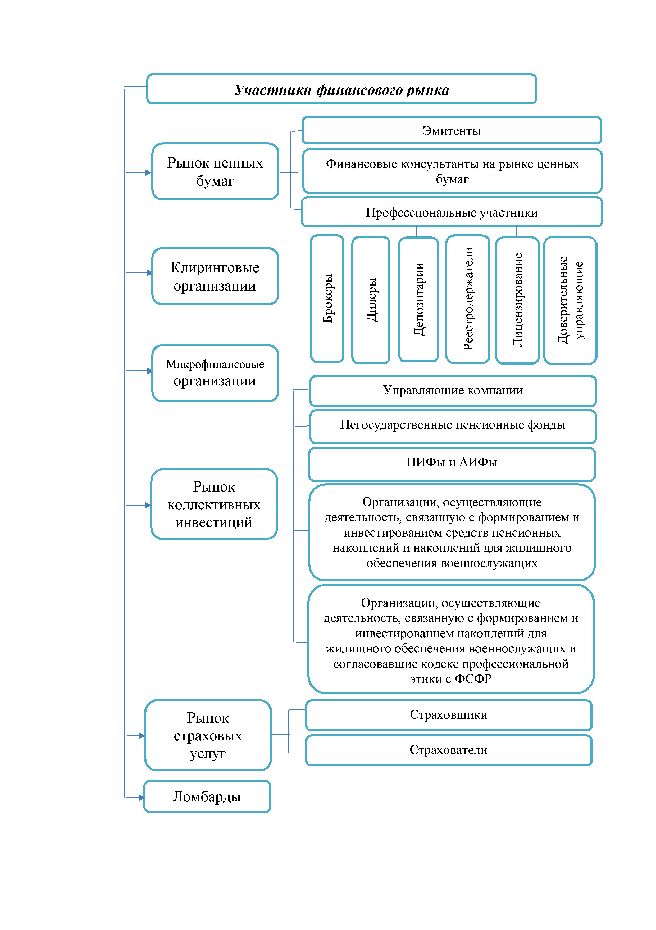
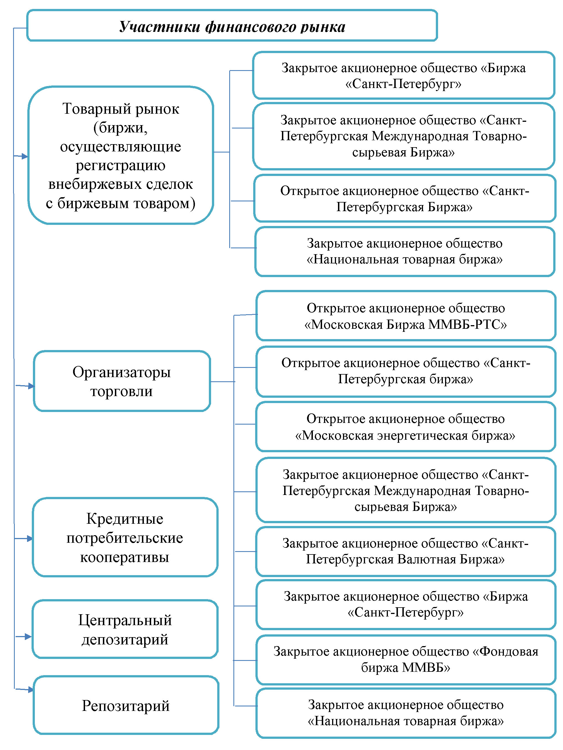

Slide 17
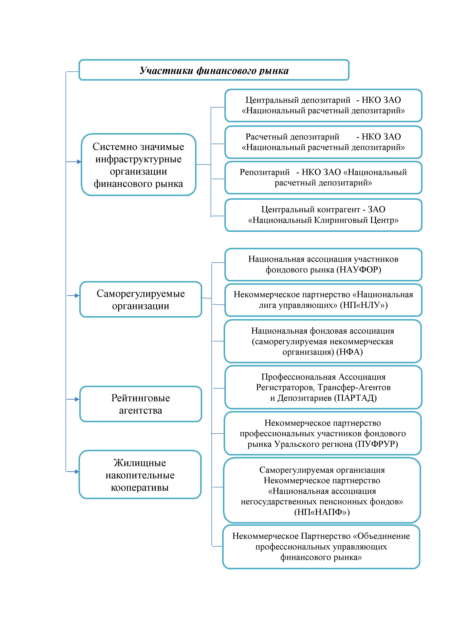

Slide 18
4. Регулирование финансового рынка и деятельности его участников

Slide 19
это система мер, направленных на обеспечение устойчивости финансовых институтов и стабильности финансового рынка в целом, а также на ограничение рисков (валютных, кредитных, ликвидности и др.). Задачами финансового регулирования является создание равных конкурентных возможностей для всех участников рынка, защита интересов инвесторов и кредиторов, предотвращение мошенничества, недобросовестного поведения отдельных участников. В развитых странах функции финансового регулирования возложены на специальные государственные органы - так называемые финансовые регуляторы (например, Федеральное управление финансового надзора в Германии, Управление финансовых услуг в Великобритании и др.). Регулирование деятельности коммерческих банков в ряде стран, в том числе и в России, осуществляют центральные банки.
Финансовое регулирование -

Slide 20
Переосмысление содержания финансового регулирования позво­лило выделить три его самостоятельных направления:
пруденциаль­ный надзор;
регулирование бизнес-поведения финансовых институтов;
обеспечение финансовой стабильности.

Slide 21
Пруденциальный надзор имеет своей целью не допустить излишне рискованные операции со стороны финансовых организаций. В условиях либерализации финансовых рынков он должен распространяться только на те организации, которые пользуются той или иной формой государственного страхования или гарантирования их деятельности. В эту категорию включаются прежде всего кредитные организации (в связи с их участием в системе страхования вкладов), а также инвестиционные и страховые компании, которые прямо или опосредованно имеют определенные гарантии государственных органов.

Slide 22
Регулирование бизнес-поведения на финансовом рынке направлено на защиту интересов потребителей финансовых услуг и инвесторов. Оно должно гарантировать предоставление потребителям финансовых услуг всей необходимой и правдивой информации и обеспечивать, чтобы финансовые компании в своей деятельности не пытались ввести своих клиентов в заблуждение и не дискриминировали бы их. В сферу бизнес-регулирования попадают все профессиональные участники финансовых операций, в том числе компании на рынке ценных бумаг, страховые компании и банковские структуры.

Slide 23
Обеспечение финансовой стабильности подразумевает создание механизмов управления системными рисками и предотвращения распространения кризисных явлений с одного сектора финансового рынка на другой.
Господствующей идеей первого этапа модернизации систем финансового регулирования стала идея создания единого финансового регулятора - мегарегулятора, который объединял функции пруденциального надзора и защиты прав потребителей.

Slide 24
В целом содержание государственного регулирования состоит из:
- регламентации хозяйственной жизни, образующей свод правил, кодекс поведения хозяйствующих субъектов, определяющих их права и обязанности, меру взаимной ответственности, в том числе и введение определенных запретов, нацеленных на недопущение ущерба субъектам рынка;
- формирования организационно-экономических структур, обеспечивающих строгий контроль за соблюдением норм регламентации хозяйственного поведения субъектов рынка и обслуживающих хозяйственные отношения;
- выработки социально-экономической политики, определения и результативного применения механизмов ее реализации.

